Slide 1

Инженерные системы безопасности

Slide 2

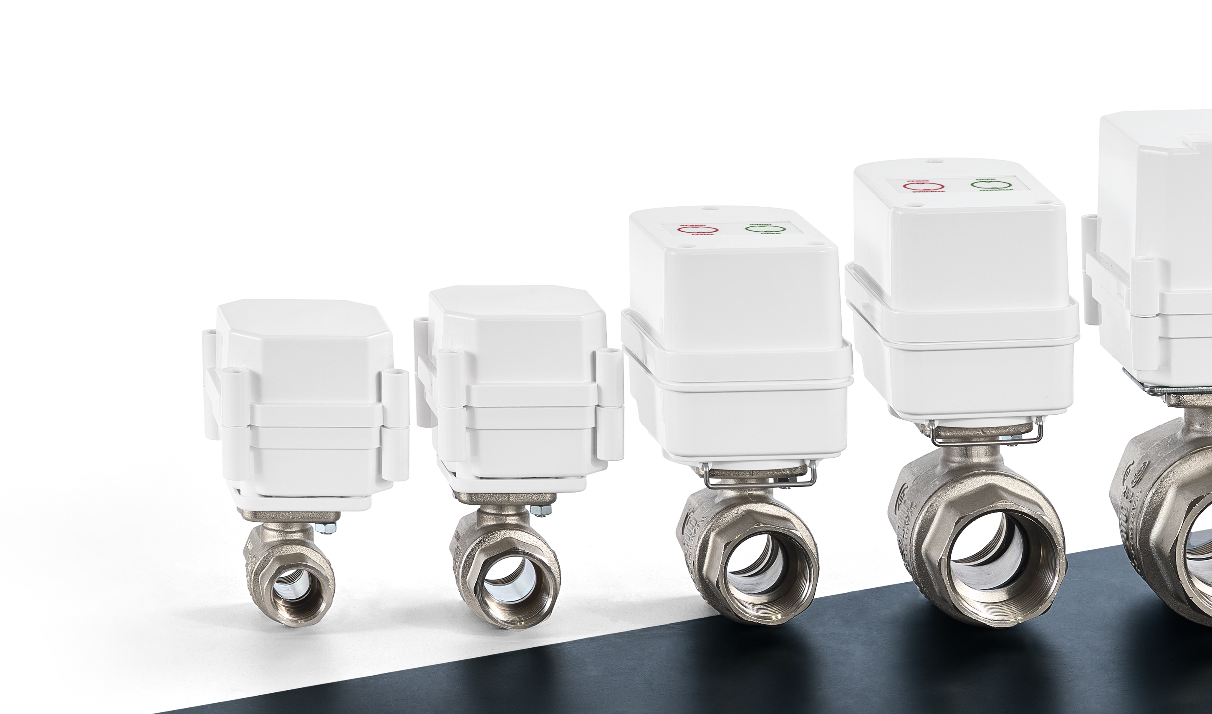
«Гидроресурс» —
лидер в производстве оборудования, обеспечивающего безопасность эксплуатации инженерных сетей
Компания «Гидроресурс» основана в 2006 году.
Завод расположен в подмосковном городе Мытищи.
Собственная конструкторско-инженерная база и производственные мощности позволяют выпускать широкий спектр оборудования, предназначенного для защиты жилых, общественных и производственных помещений и зданий от аварий в системах водоснабжения и отопления.
Использование современных технологий и высококачественных материалов позволяет выпускать надежную и технологичную продукцию не уступающую, а во многом и превосходящую мировые аналоги.

Slide 3
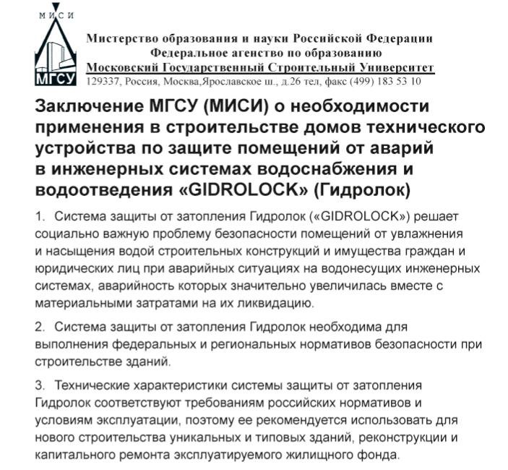



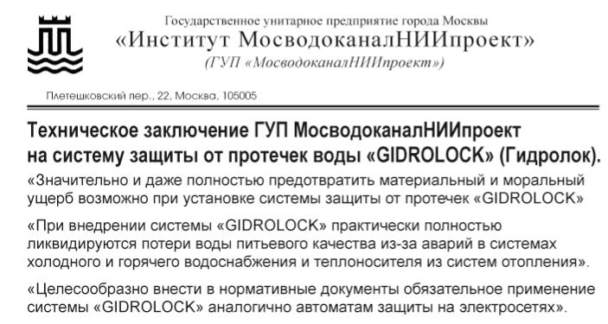


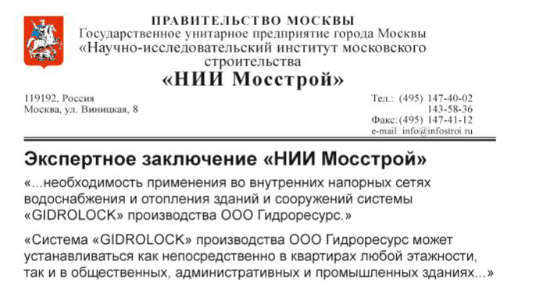

Наши партнеры

Slide 4














Наши партнеры

Slide 5
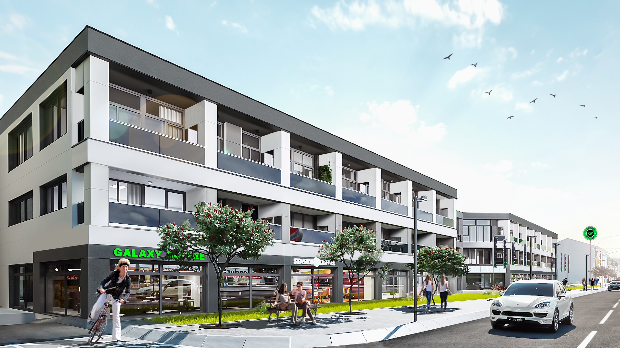



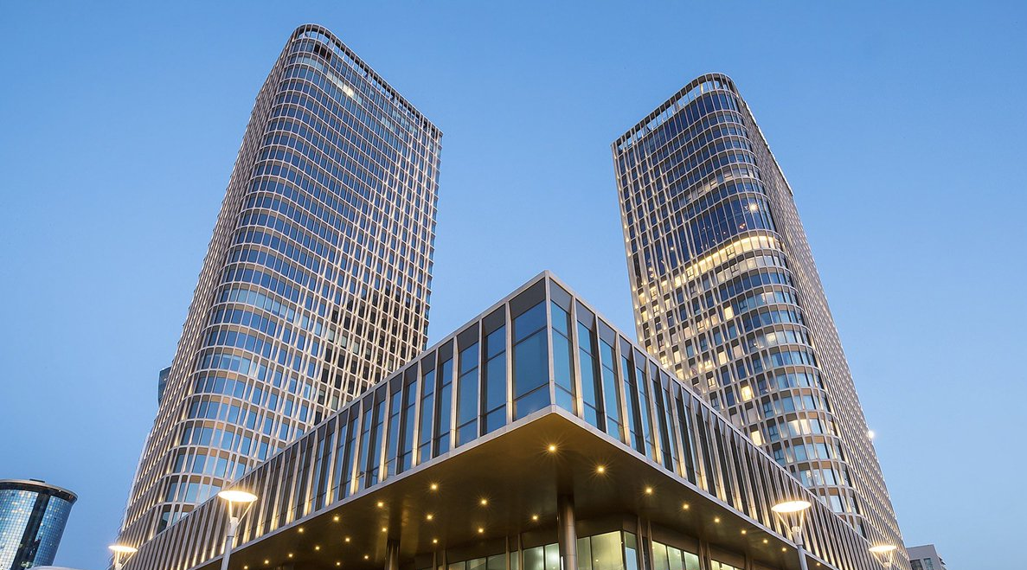
Нам доверяют
Примеры международных
и отечественных проектов
с применением систем
GIDROLOCK
ЖК GREEN POINT
(Австрия, г. Винер-Нойштадт)
Жилой комплекс в 50 км от Вены, построен в соответствии с требованиями "зеленых" европейских стандартов.
Клубный дом SAVVIN RIVER RESIDENCE
(Россия, г. Москва, Саввинская набережная,13)
Финалист URBAN AWARDS 2020 номинации "Лучший строящийся жилой комплекс элит-класса"
ТРЦ Central Plaza
(Узбекистан, г. Ташкент, Алишера Навои проспект, 33а)
Международный деловой центр «Tashkent city» является одним из крупнейших градостроительных проектов, осуществляемых в Республике Узбекистан.
ЖК Событие (Россия, г. Москва)
Победитель URBAN AWARDS 2019 в номинации "Лучший строящийся жилой комплекс бизнес-класса"
The Ritz Carlton (Казахстан, г. Астана)
Один из самых роскошных отелей Казахстана, гармонично сочетающийся с архитектурой

Slide 6
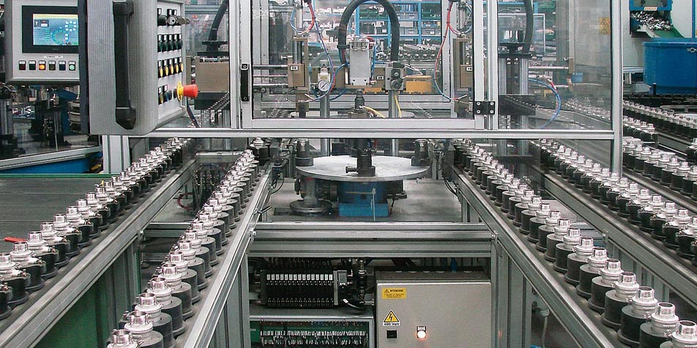
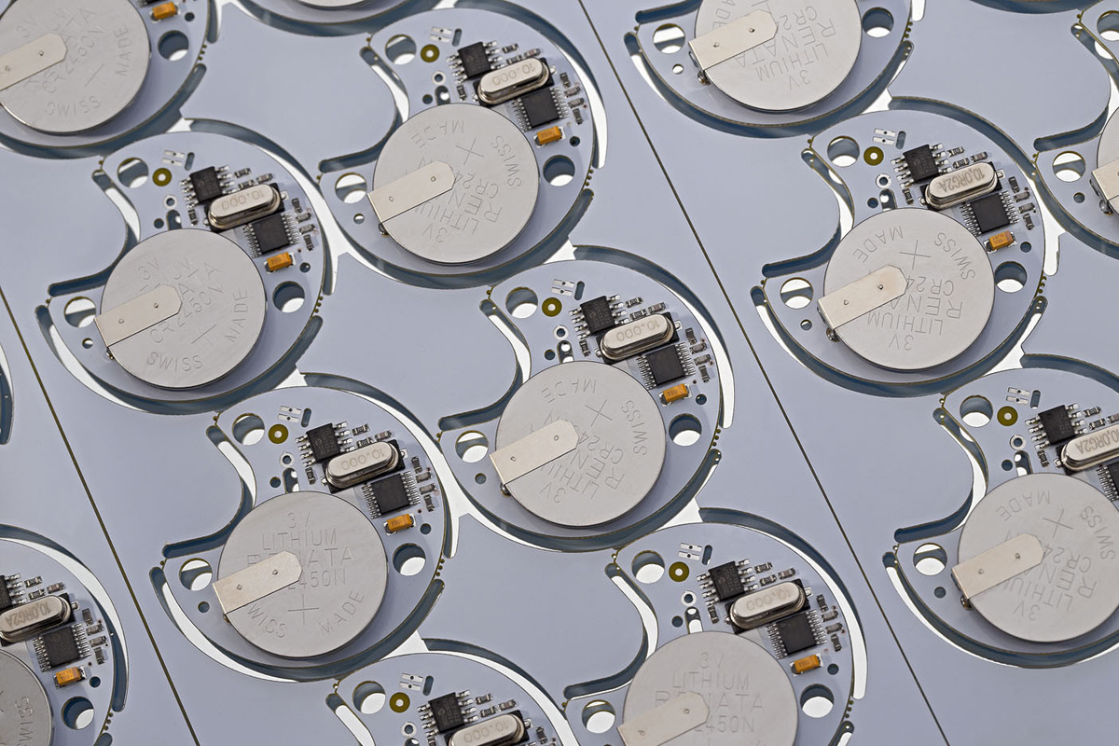
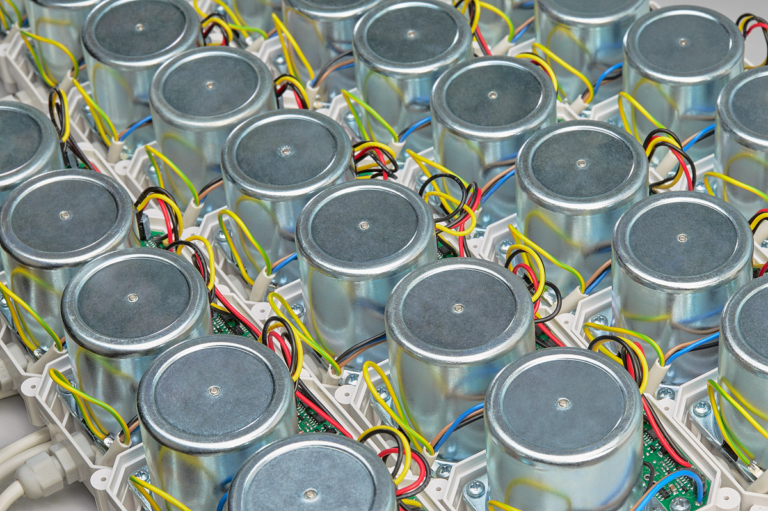
Контроль качества
Три этапа контроля качества продукции
Все получаемые от поставщиков комплектующие проходят входной контроль. Из проверенных делателей и компонентов на собственном производстве собираются законченные узлы и блоки, которые обязательно проходят межоперационный контроль качества. Прошедшие проверку блоки допускаются к сборке готовой продукции, которая подвергается процедуре приемки в соответствии с требованиями приемо-сдаточных испытаний.

Slide 7
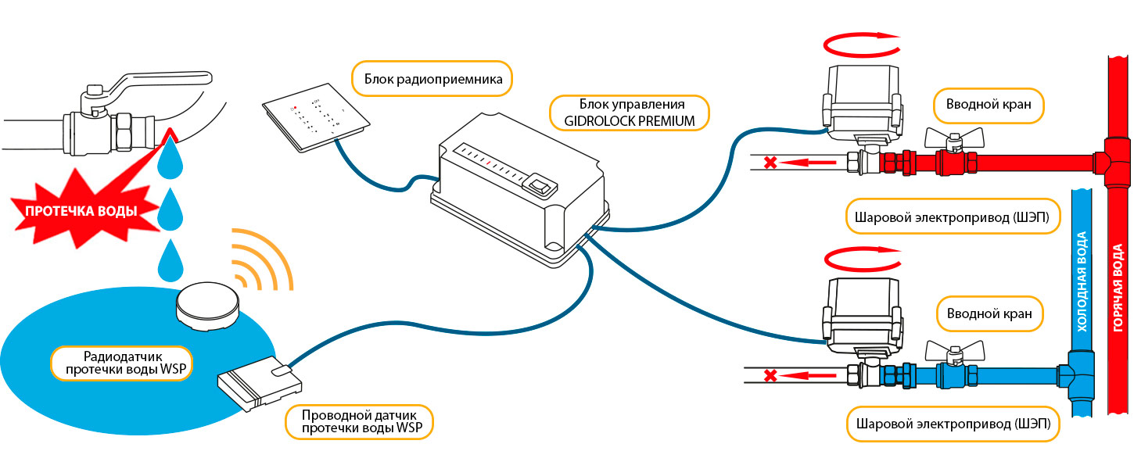
Принцип работы системы Gidrolock

Slide 8
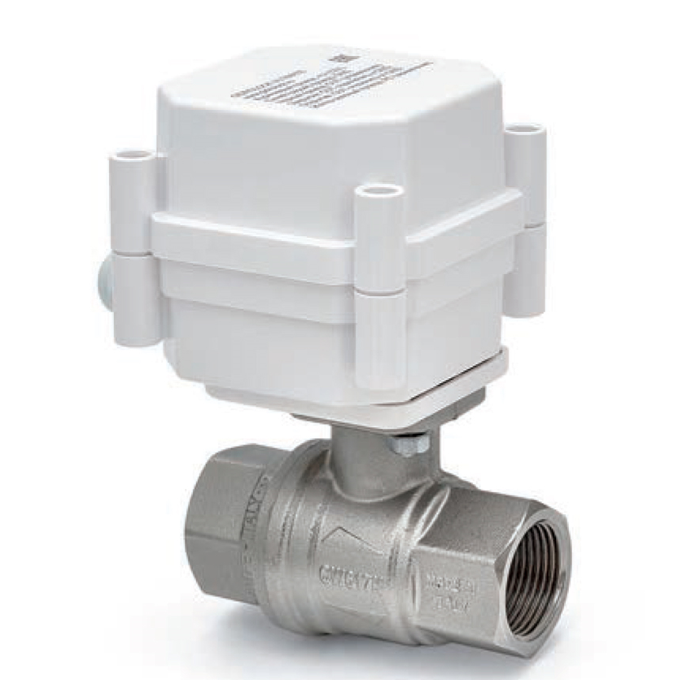
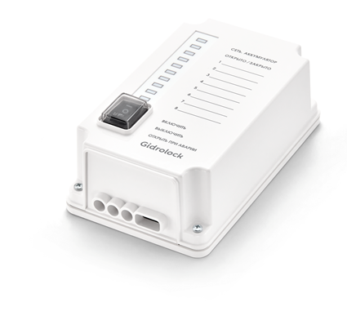
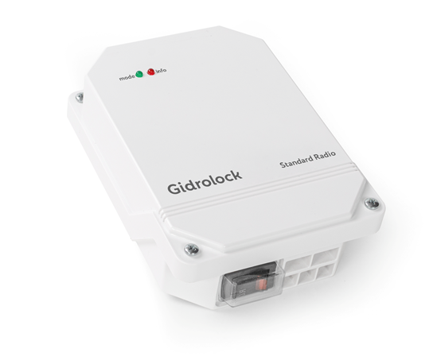
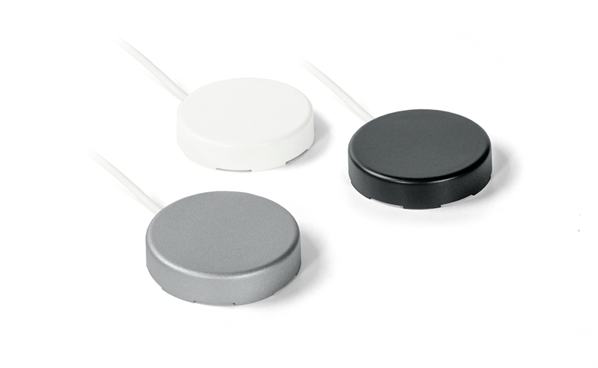
Мы производим:
Все электроприводы собираются и проходят 100% контроль качества на заводе в РОССИИ, г. Мытищи, МО:
Шаровый кран с электроприводом (ШЭП) Gidrolock Ultimate
Шаровый кран с электроприводом (ШЭП) Gidrolock Professional
Шаровый кран с электроприводом (ШЭП) Gidrolock WINNER, WINNER RADIO, WINNER GSM, WINNER Z-Wave.
Самый большой ассортимент блоков управления среди производителей систем защиты от протечек воды:
Блок управления Standard (стандартные решения)
Блок управления Control (для систем отопления)
Блок управления Premium (с резервным питанием)
Блок управления Universal на Din-рейку (управление насосом)
Блок управления Standard WI-FI (умный дом)
Различные цветовые решения датчиков, проводных и беспроводных:
Белые
Серебристые
Черные
Бежевые
На базе выпускаемого оборудования можно собрать комплект под любые профессиональные задачи
по защите от аварий в системах водоснабжения и отопления.

Slide 9
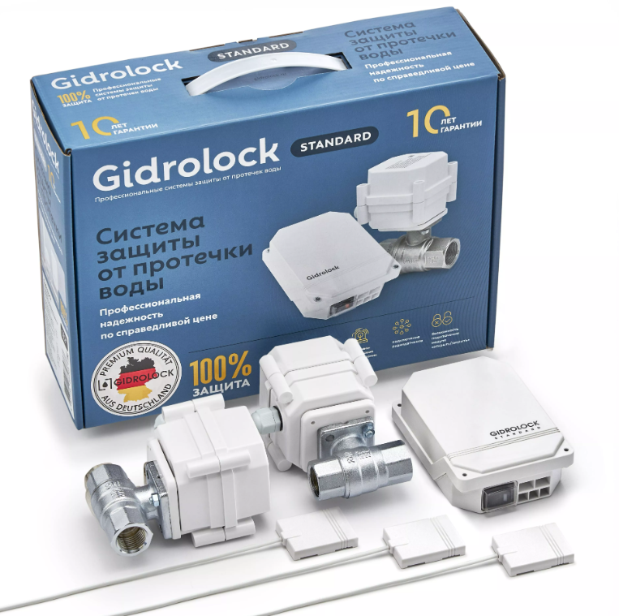
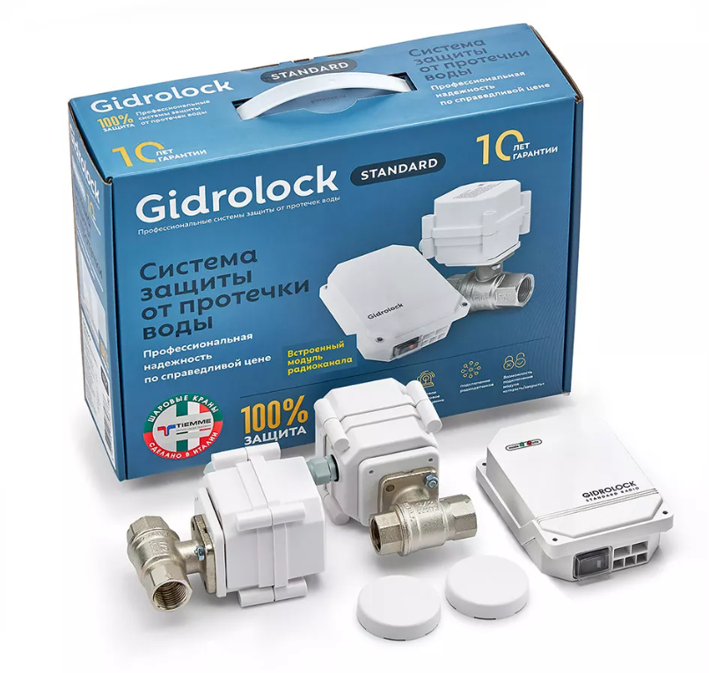
Gidrolock Standard
Gidrolock Standard Radio

Slide 10
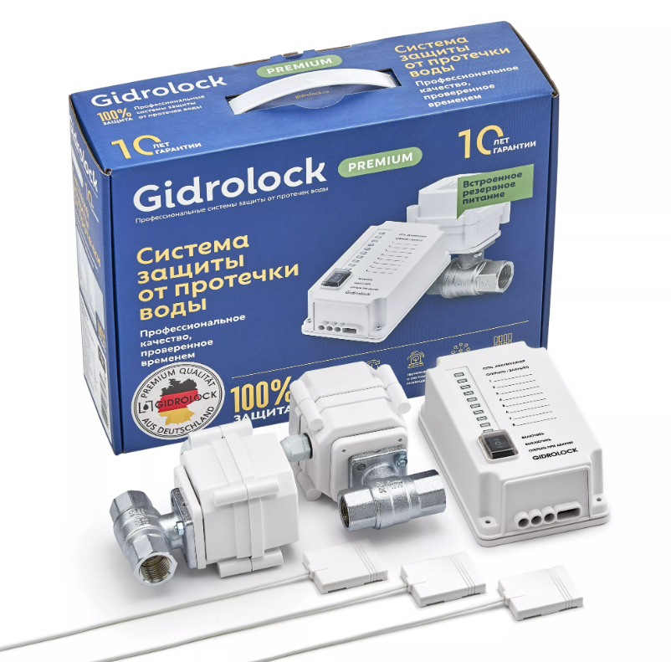
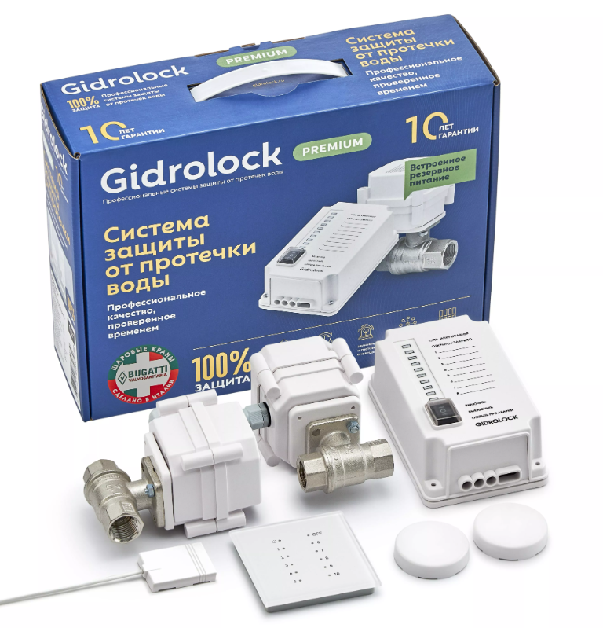
Gidrolock Premium
Gidrolock Premium Radio

Slide 11
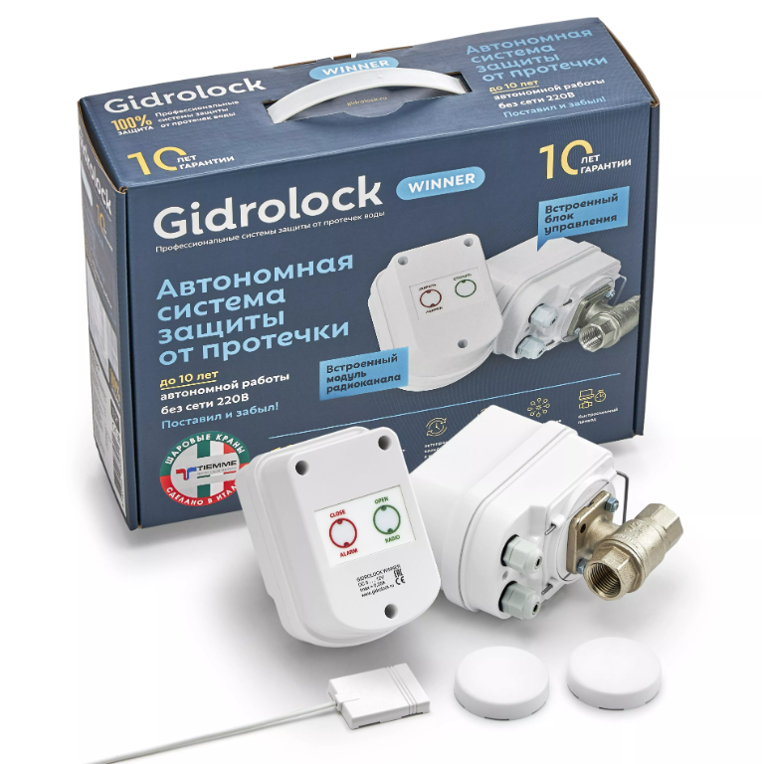
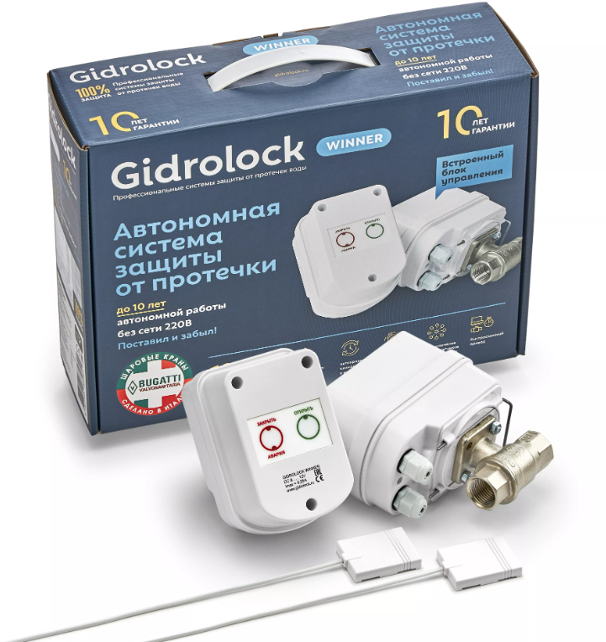
Gidrolock Winner
Gidrolock Winner Radio

Slide 12
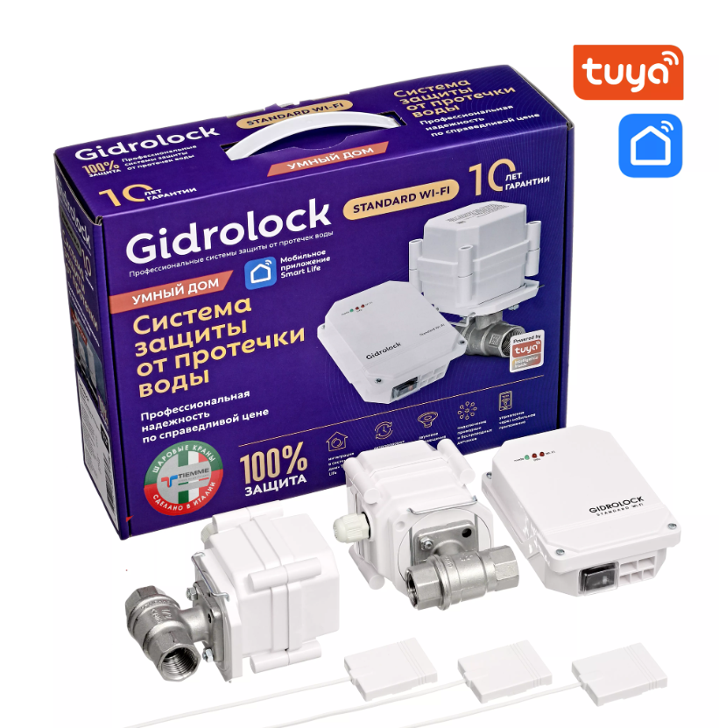

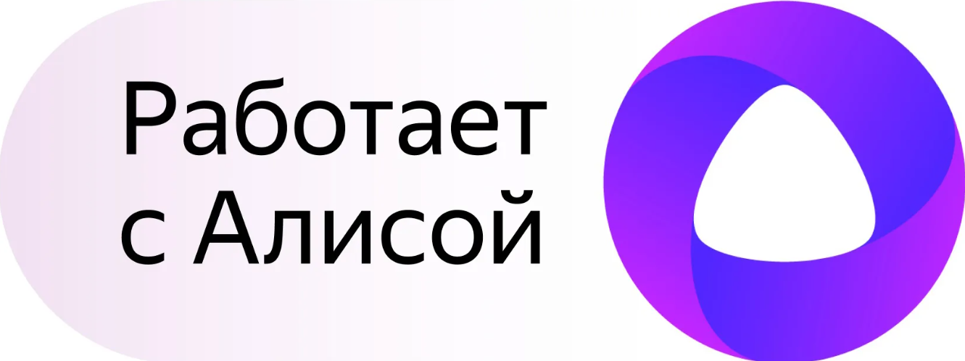
Gidrolock Standard Wi-Fi

Slide 13
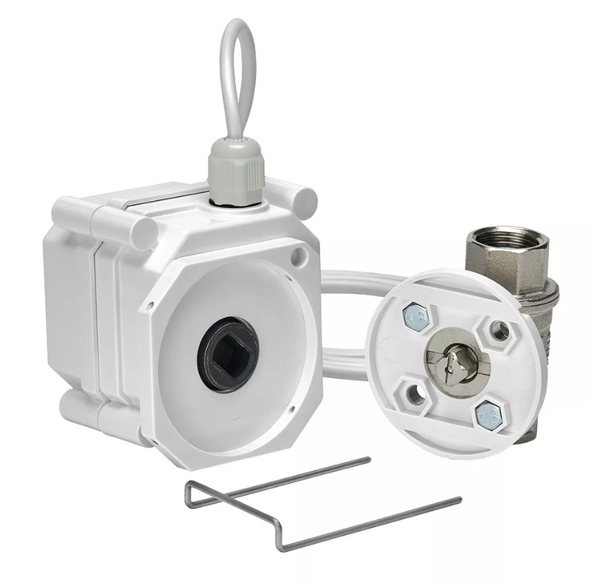
Gidrolock Ultimate 220/12v
Редуктор электропривода изготовлен полностью из металла.
В шаровом электроприводе отсутствуют электрические контакты.
Положение шарового крана определяется бесконтактным оптическим методом.
Электродвигатель без щеток.
Электропривод выполнен в герметичном корпусе IP65.
Класс защиты IP65.
Максимальный крутящий момент 10 Н·м (100 кг·см)
Время поворота шарового крана на 90° - 15 секунд.
Размер проходного сечения шарового крана: ½ʺ (15mm), ¾ʺ (20mm), 1 (25mm)

Slide 14
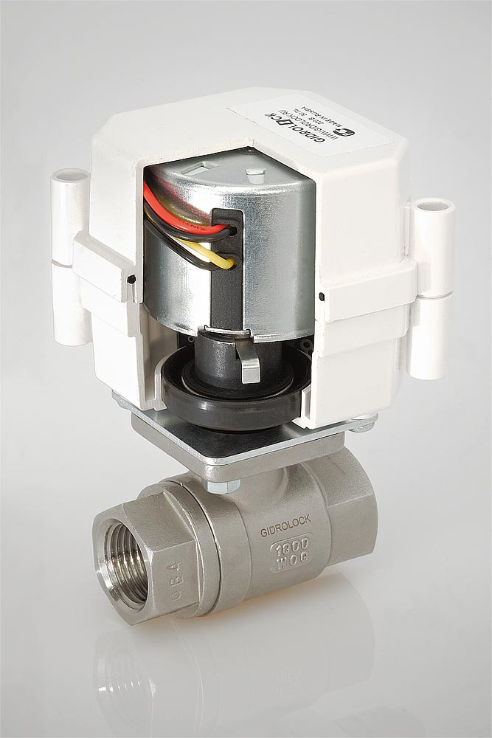
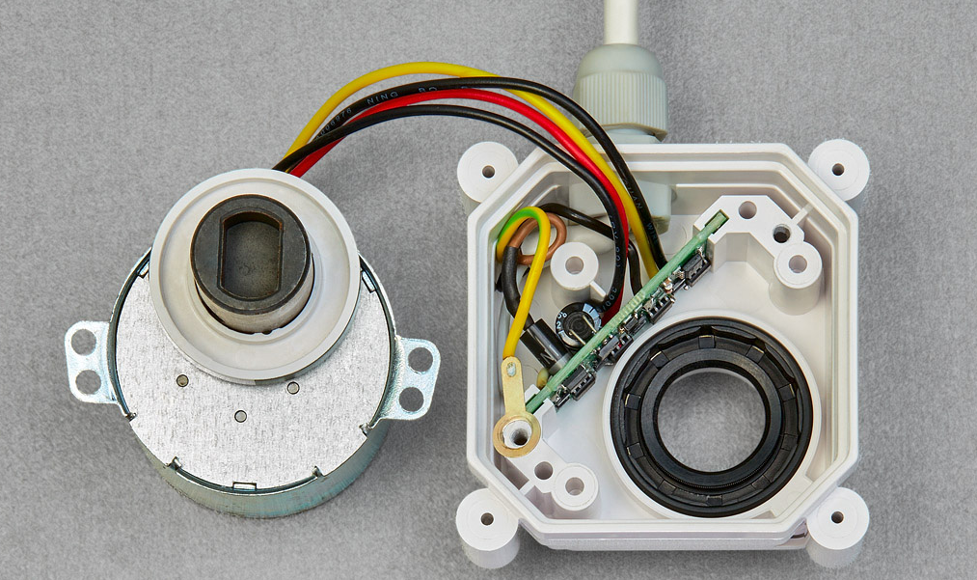
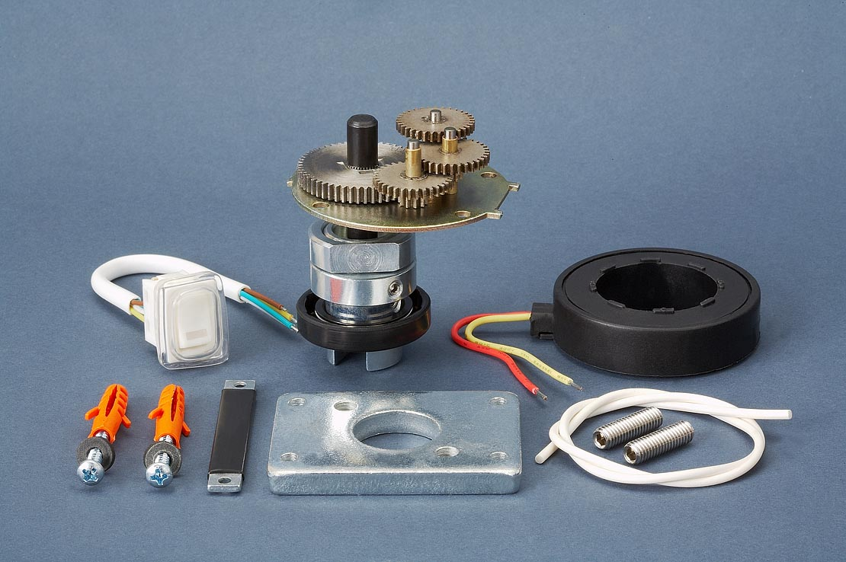
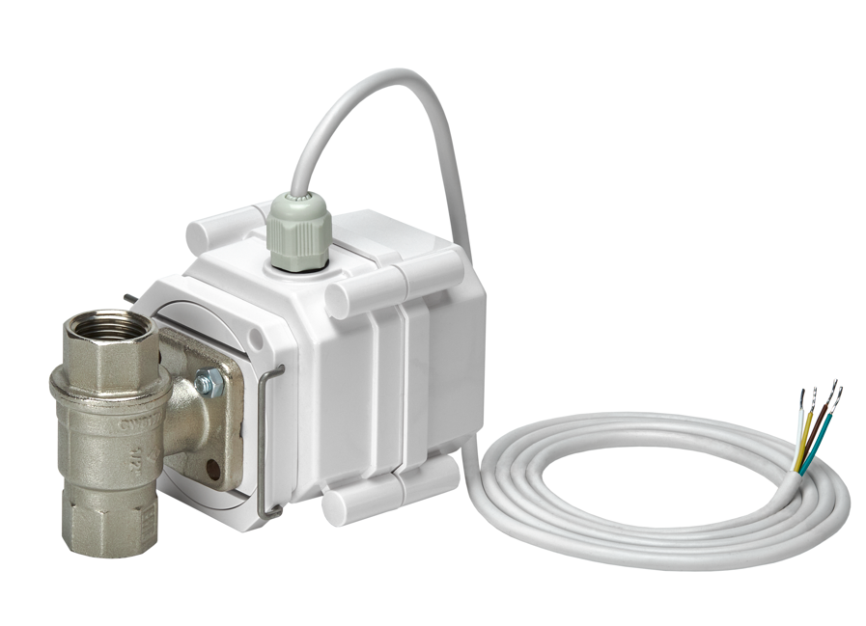
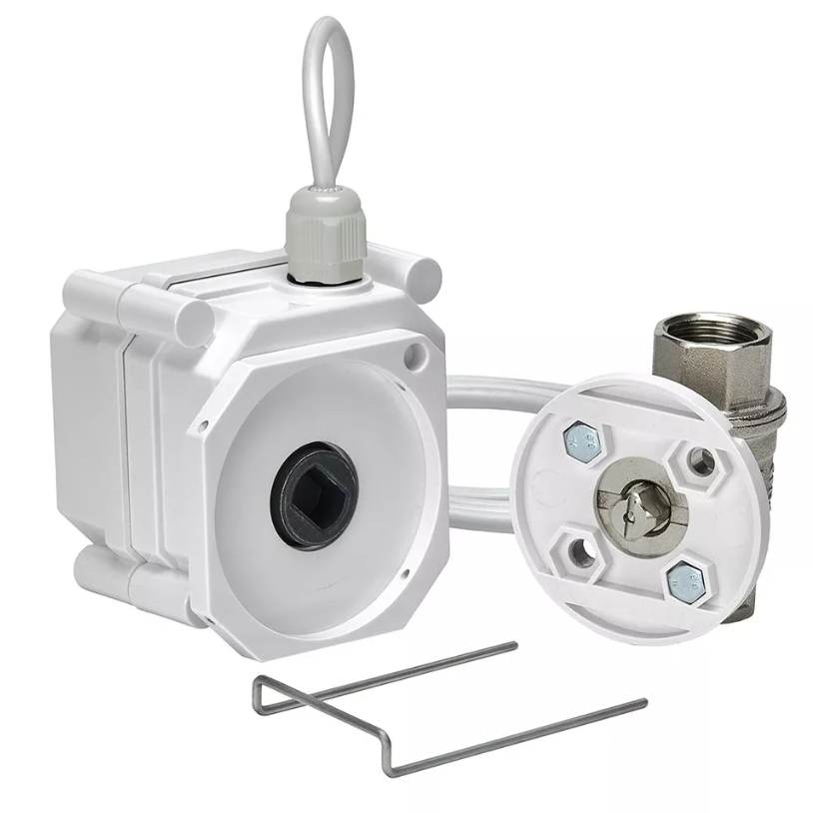
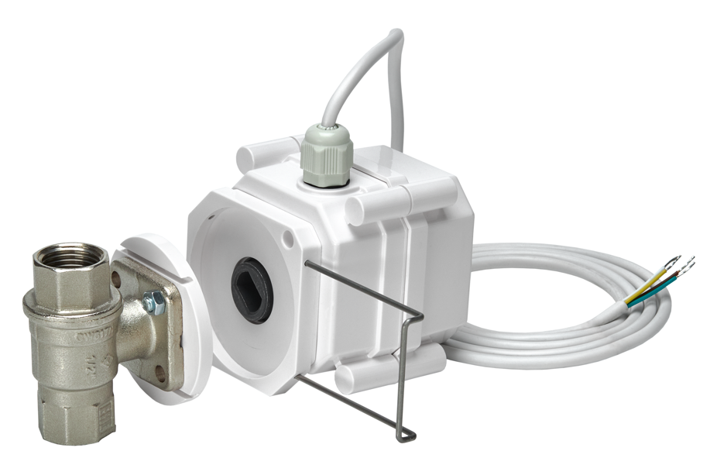
Gidrolock Ultimate — продумано до мелочей

Slide 15
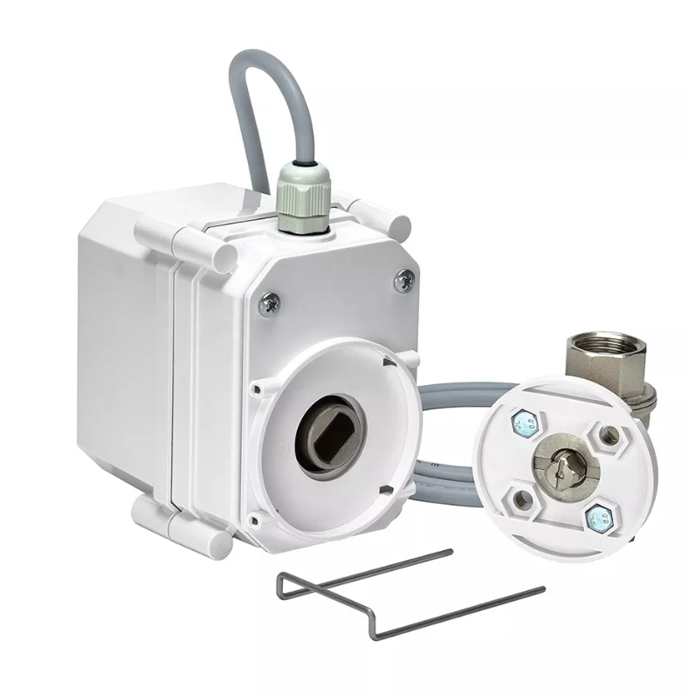
Gidrolock Professional 12/220v
Высокий момент на валу двигателя исключает выход привода из строя вследствие «закисания» шарового крана при долгой эксплуатации.
Редуктор электропривода изготовлен полностью из металла.
Положение шарового крана определяется бесконтактным оптическим методом, что обеспечивает высокую степень точности и надежности в эксплуатации.
Электродвигатель без щеток.
Электропривод выполнен в герметичном корпусе IP65.
Форсированный режим. Функция динамического увеличения крутящего момента при старте.
Максимальный крутящий момент 45 Н·м (450 кг·см)
Время поворота шарового крана на 90° - 30 секунд.
Размер проходного сечения шарового крана: ½ʺ (15mm), ¾ʺ (20mm), 1ʺ (25mm), 1¼ʺ (32mm), 1½ʺ(40mm), 2ʺ (50mm).

Slide 16
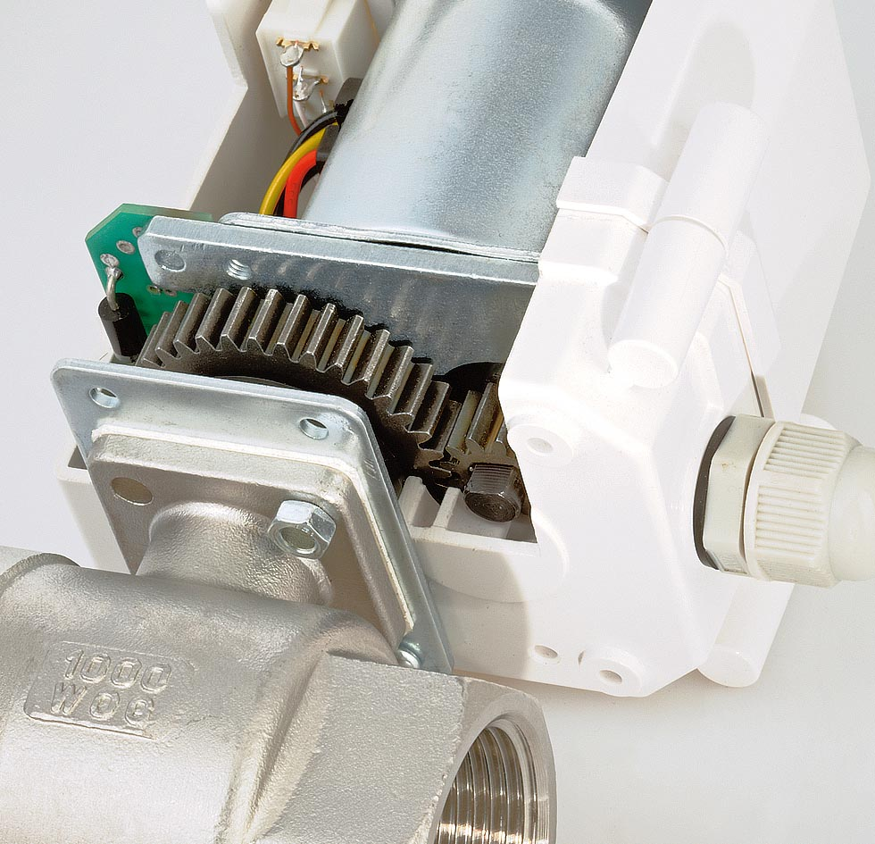
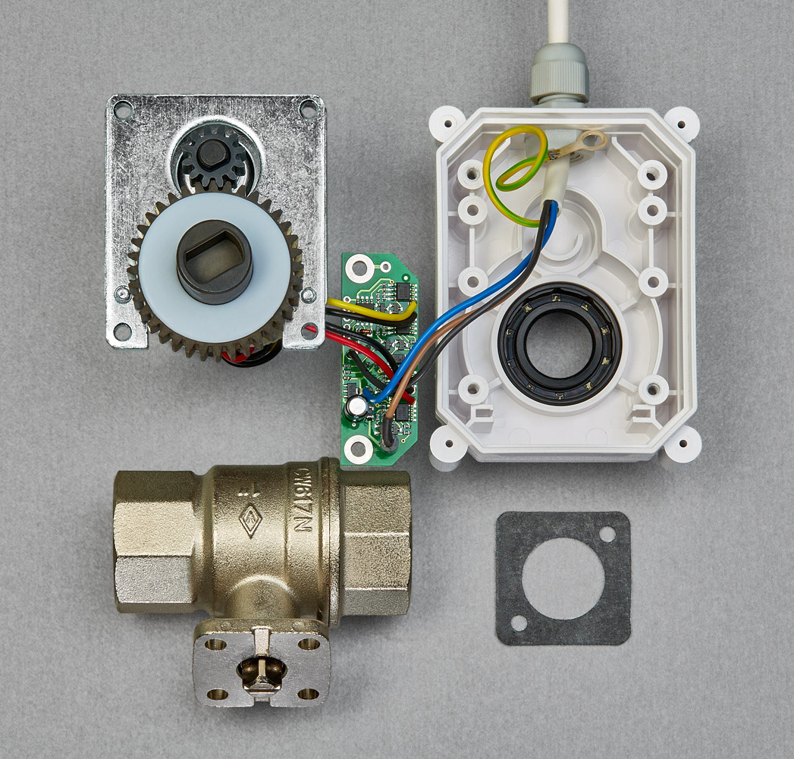
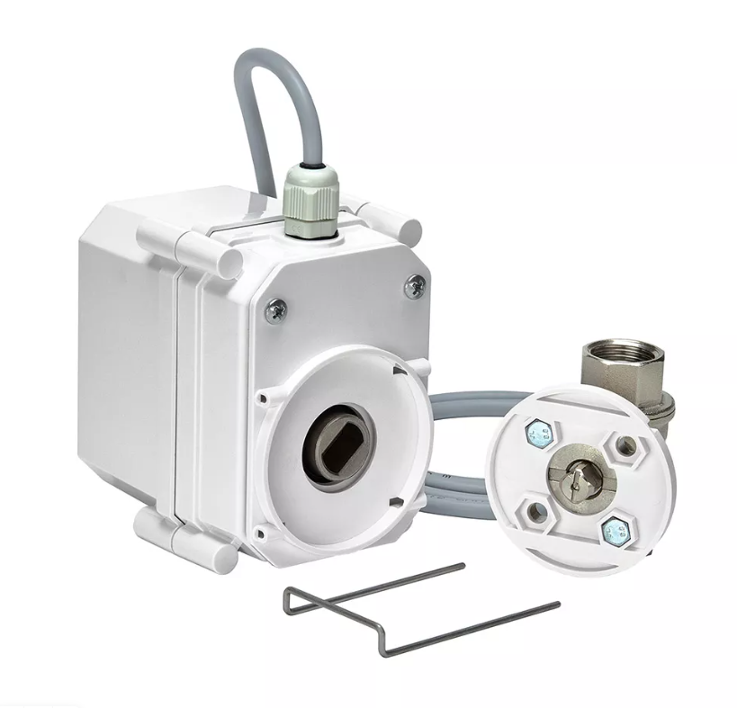
Gidrolock Professional — продумано до мелочей

Slide 17
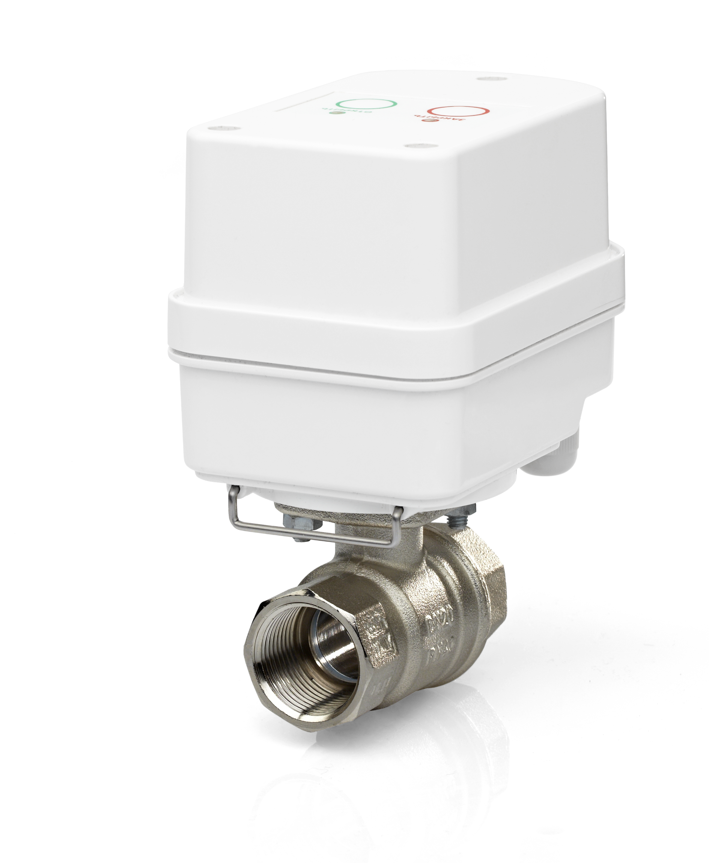
Gidrolock Winner и Winner Radio
Автономная работа.
Контроль заряда батареей.
Встроенная функция контроля протечки воды.
Световое и звуковое оповещение
Ручное управление положением шарового крана
Размер проходного сечения шарового крана: ½ʺ (15mm), ¾ʺ (20mm), 1ʺ (25mm).
Класс защиты IP65.

Slide 18
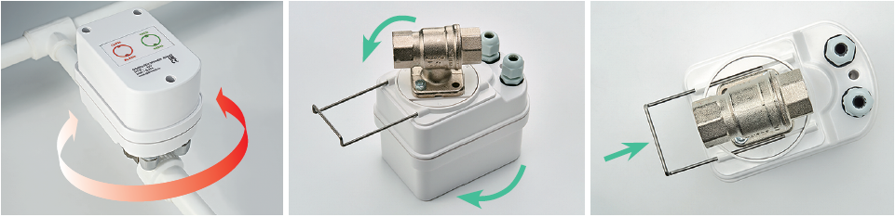
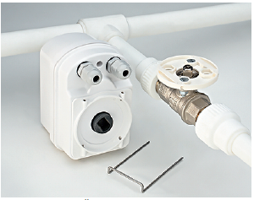
Gidrolock Winner — продумано до мелочей

Slide 19
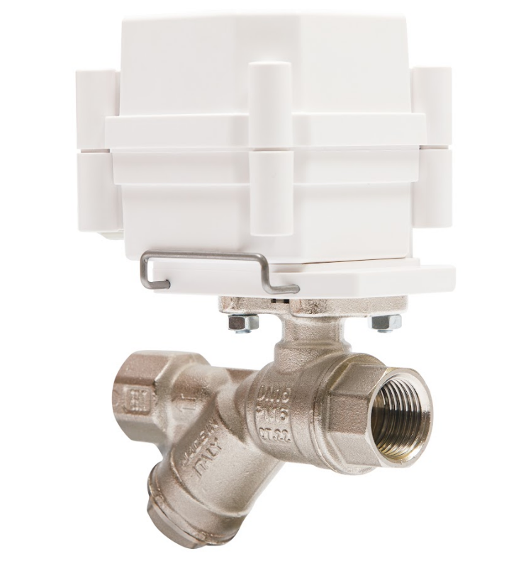
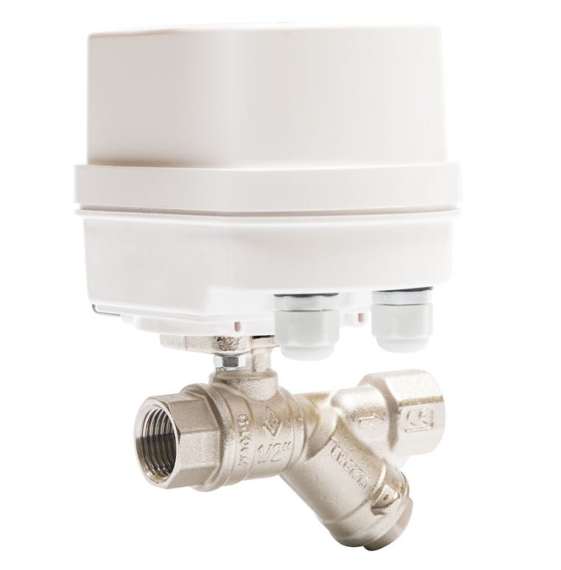
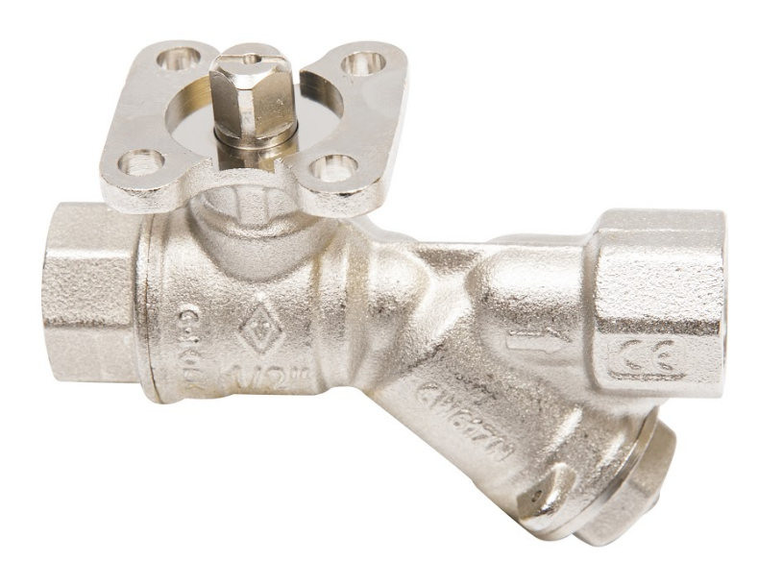
НОВИНКА!
Gidrolock BUGATTI с грязевым фильтром
Фильтр предназначен для начальной очистки воды от механических примесей: окалина и другие частицы;
Подходит для труб диаметром 1/2 дюйма;
Изготовлен из горячекованной латуни SW617N с никелированным покрытием;
Встроенный сетчатый фильтр;
Двухсторонняя внутренняя резьба;
Производство – Италия;
Гарантия – 10 лет;
Максимальное давление (бар) – 16;
Незаменим для дачи, загородного дома, офиса или городской квартиры, где качество воды не соответствует приемлемому уровню жесткости.

Slide 20
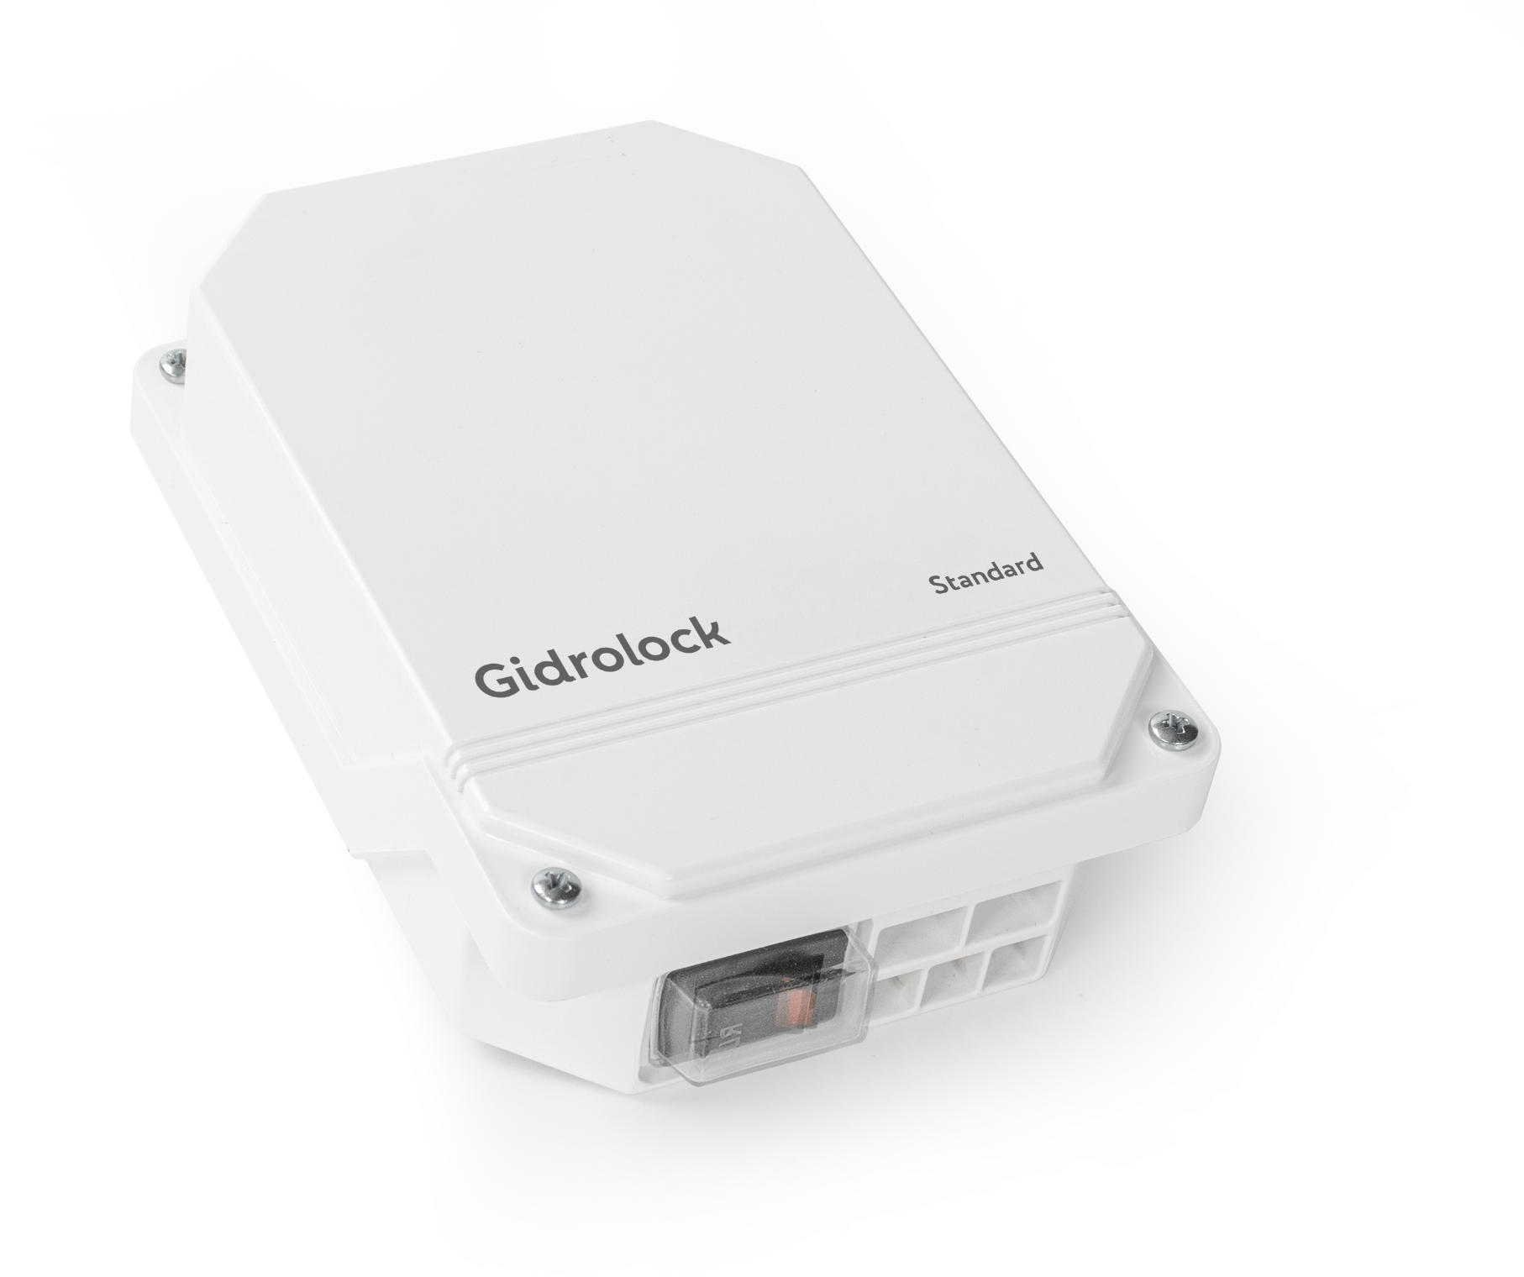
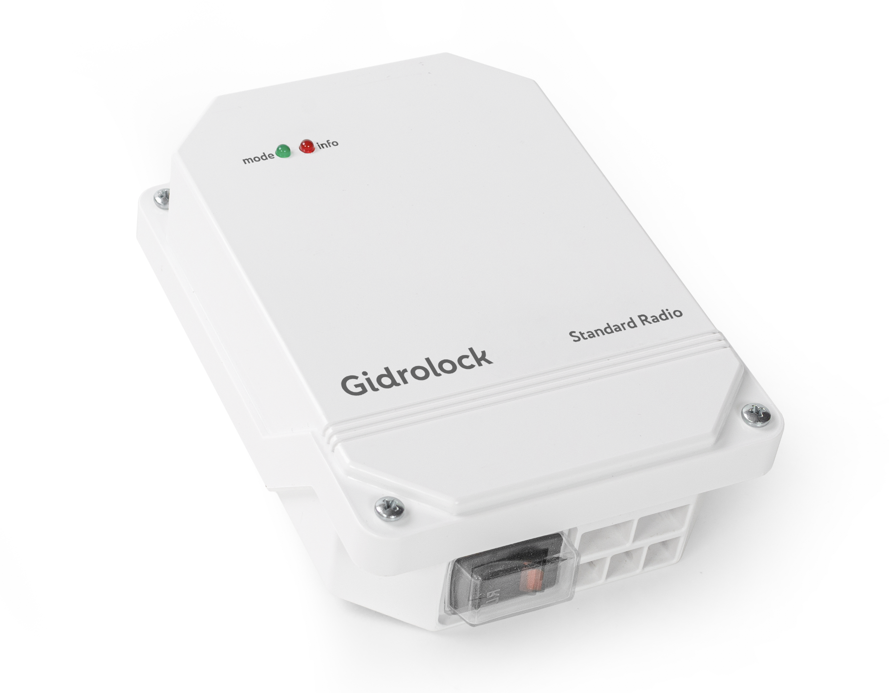
Блок управления
Standard
Простое подключение.
Автопроворот кранов 2 (два) раза в месяц.
Возможность подключение до 200 проводных датчиков.
Лучшая цена при сохранении высокотехнологичных инженерных характеристик.
Гарантия 10 лет.
Подключение к блоку до 20 шаровых электроприводов.
Электрооборудование системы GIDROLOCK находится в защищенном герметичном корпусе IP65.
Встроенный радиоприемник для подключения до 32 беспроводных датчиков.
Блок управления
Standard Radio

Slide 21
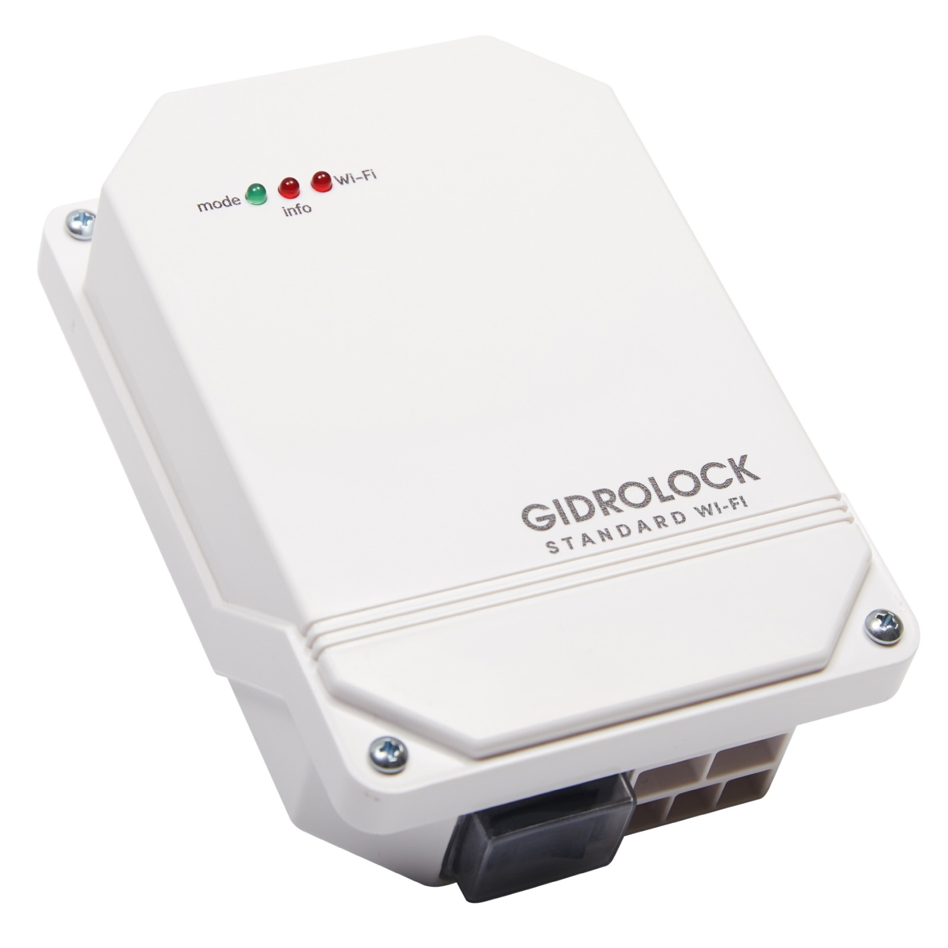
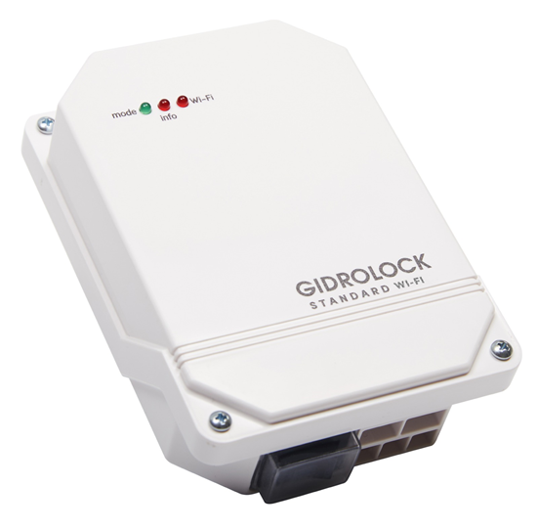
Блок управления Gidrolock WI-FI
Дистанционный мониторинг и управление системой защиты от протечек воды через мобильное приложение Smart Life.
Возможность настроить сценарии работы устройств, к примеру, закрыть все краны при уходе из квартиры, удаленное управление положением крана (открыть/закрыть).
Стабильный международный сервис с расширенной поддержкой.
Новый современный пользовательский интерфейс.
Можно расширить функционал, добавив множество умных устройств для Вашего дома.
Поддерживает Yandex Алиса.
Возможность подключения проводных и беспроводных датчиков, количество подключаемых беспроводных датчиков до 32 шт, проводных датчиков до 200 шт.
Автоматический проворот кранов дважды в месяц, защита от закисания кранов.
Возможность подключения ШЭП 220V с дополнительным блоком питания.
Push-уведомление об аварии на смартфон.
Все выполненные действия записываются в журнал событий.

Slide 22
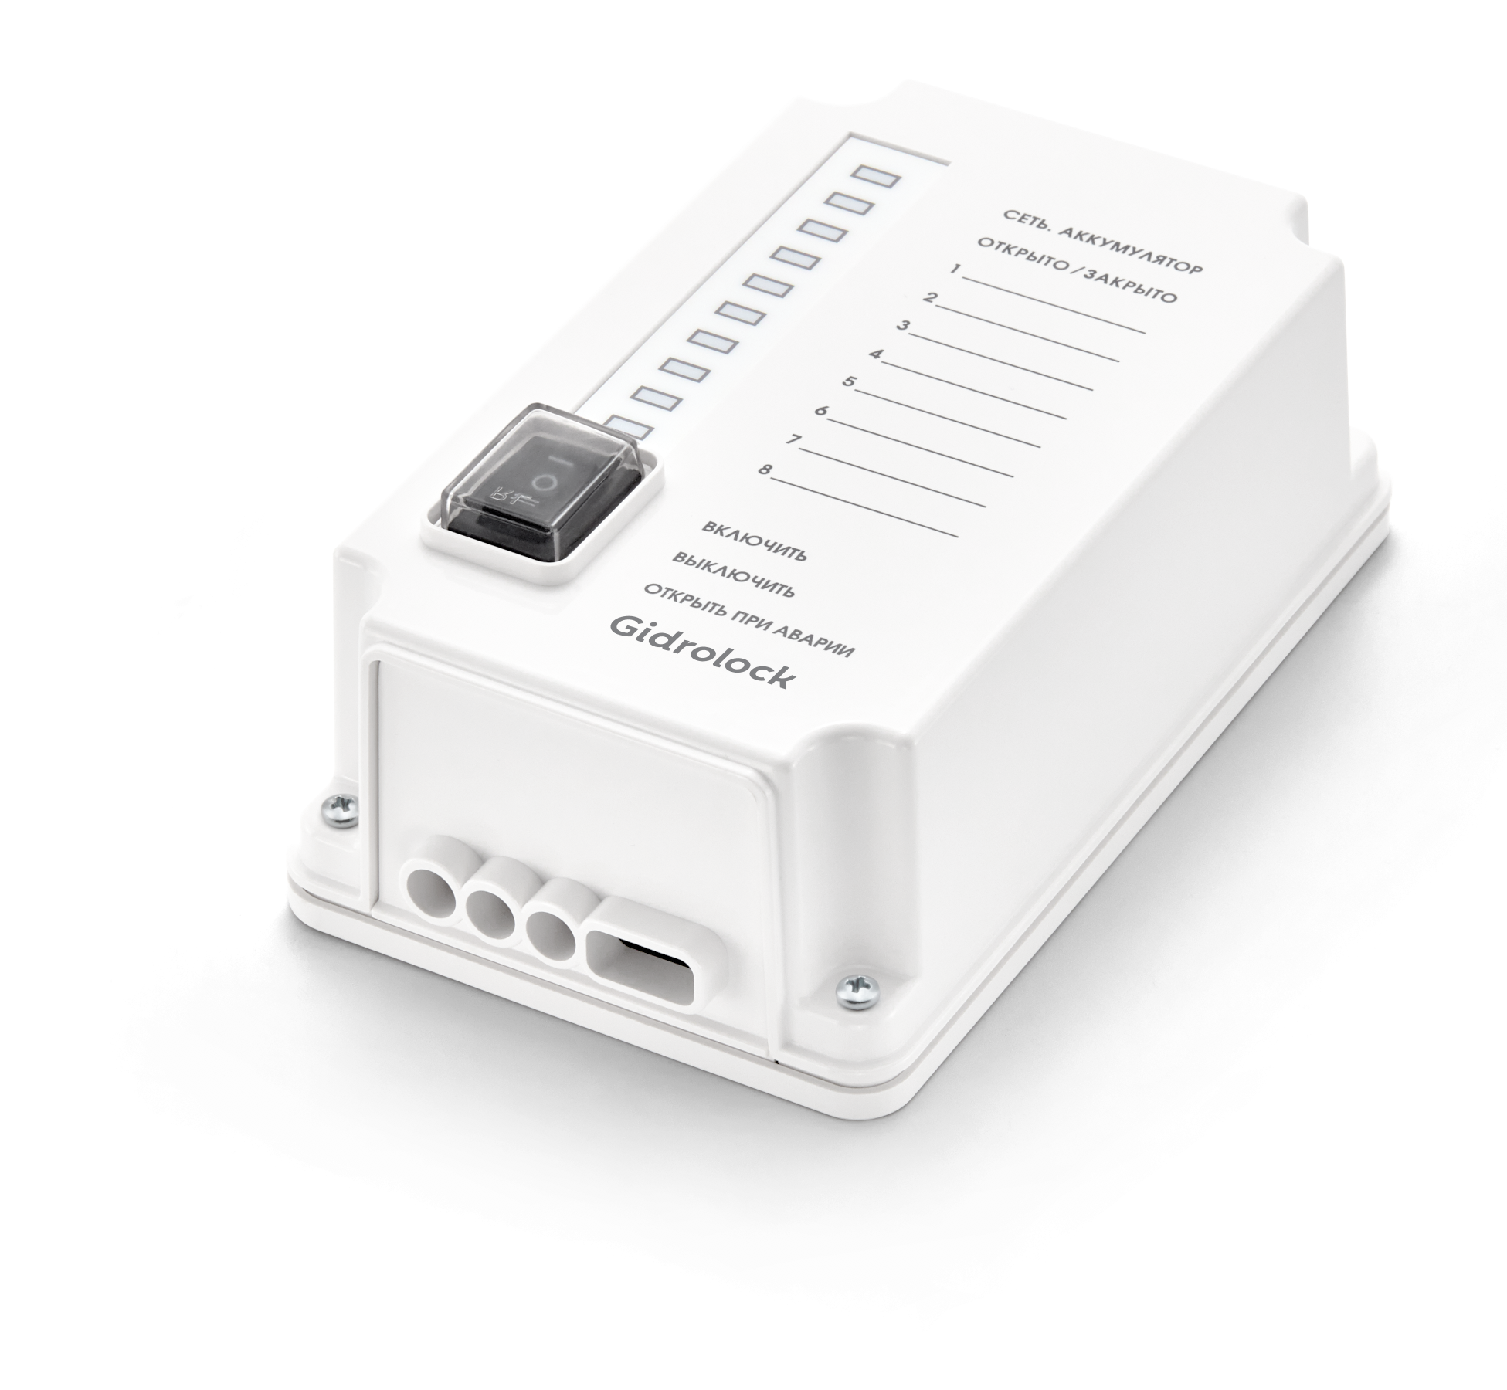
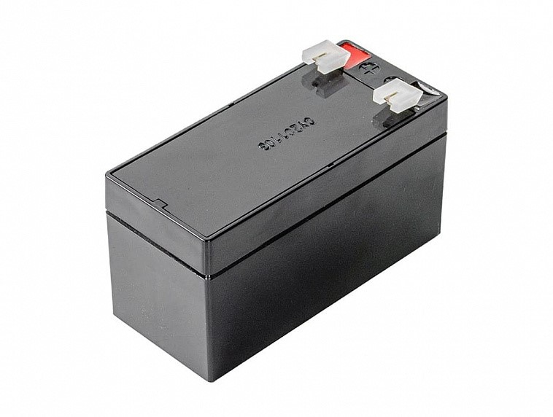
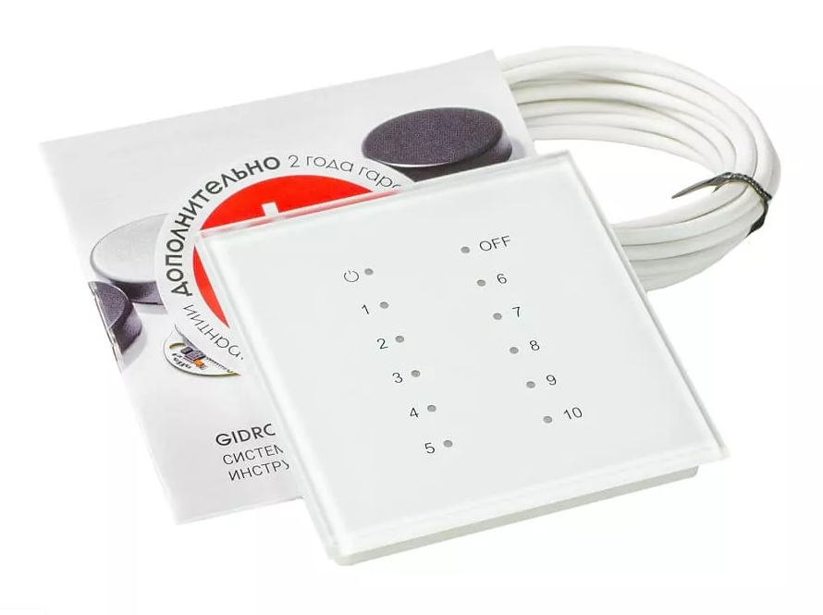
Функция контроля состояния датчиков протечки воды по восьми зонам.
Функция контроля обрыва цепи датчиков протечки воды по восьми зонам WSP+.
Звуковая и световая сигнализация при возникновении протечки воды по каждой из восьми зон.
Система снабжена функцией ручного дистанционного закрытия/открытия подачи воды.
Энергонезависимое питание.
Функция снижения энергопотребления. Экстренное открытие подачи воды c помощью переключателя.
Подключение к блоку управления до 200 проводных датчиков протечки воды.
Подключение к блоку управления до 6 шаровых электроприводов.
Защищенный от попадания воды корпус блока управления.
Блок управления Premium с АКБ
Блок управления Premium
с радиоприемником

Slide 23
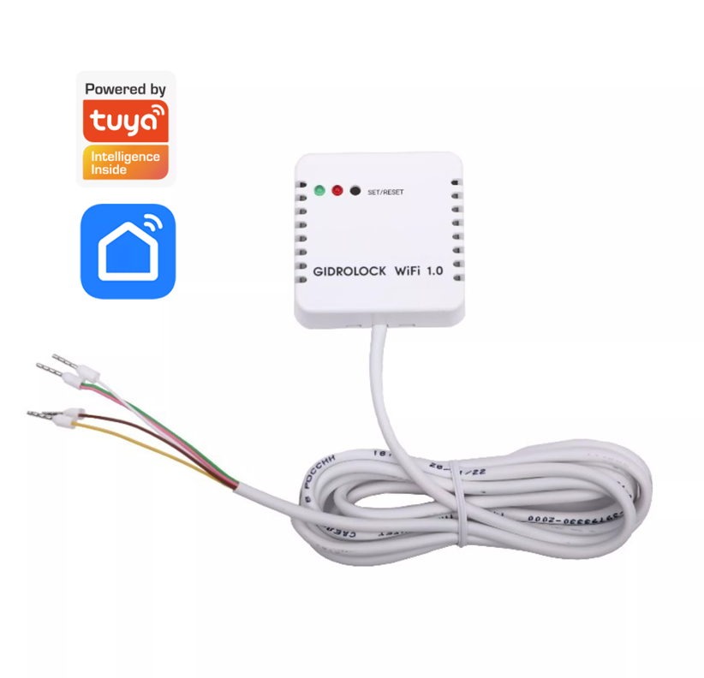
Модуль GIDROLOCK Wi-Fi
Модуль GIDROLOCK Wi-Fi предназначен для подключения систем защиты от протечек Gidrolock к облачному сервису Умного дома Tuya через интерфейс Wi-Fi.
Все команды и аварийные ситуации о протечки воды заносятся в журнал событий
Возможно управление состоянием шаровых кранов с электроприводами по расписанию.

Slide 24
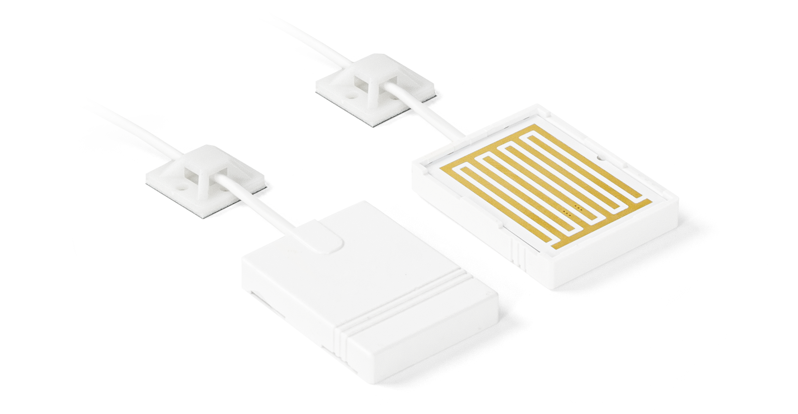
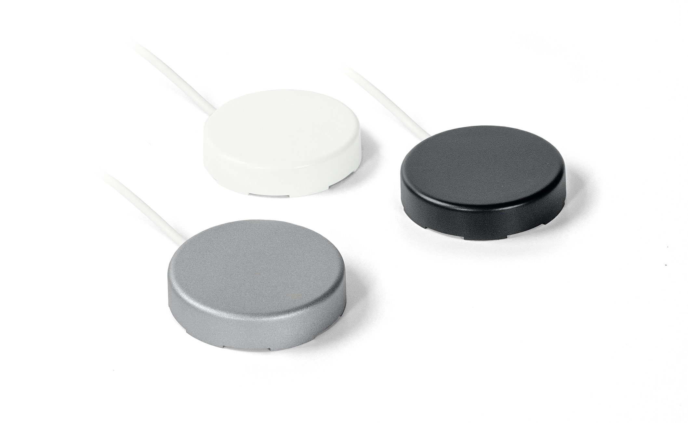
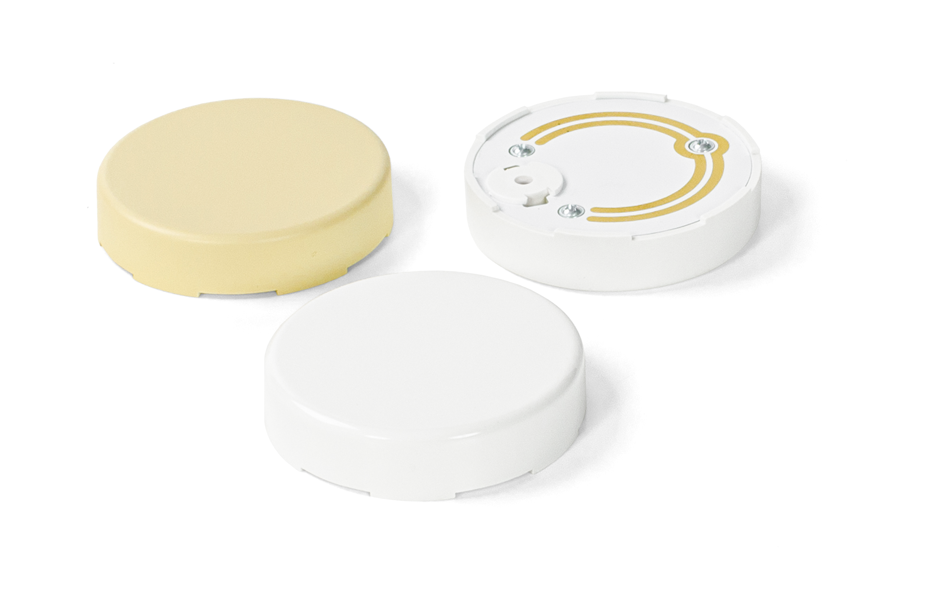
Датчики протечки WSP/WSP2 и WSR/WSR LONG
Защита от брызг.
Специальное антикоррозийное покрытие электродов датчика протечки воды золотом.
Нет регулировки чувствительности датчика.
Благодаря небольшим размерам (высота датчика всего 8 мм) датчики протечки воды можно разместить в любых труднодоступных местах.
Функция защиты входного каскада от электростатического напряжения.

Slide 25


Радиоприемник для датчиков WSR и пульт дистанционного управления
Простота установки, монтажа и настройки системы GIDROLOCK RADIO. Установить систему можно даже после окончания ремонта.
Подключение к радиоприемнику системы GIDROLOCK-RADIO до 10 радиодатчиков протечки воды.
К одному блоку управления систем GIDROLOCK CONTROL, GIDROLOCK PREMIUM,
Благодаря встроенной антенне в радиоприемнике, его можно установить в любом месте с уверенным уровнем радиосвязи.
Материал панели: стекло Lacobel с элементом безопасности.

Slide 26


Радиоприемник S32 и GSM модем Gidrolock
Простота установки, монтажа и настройки системы.
Подключение до 32 радиодатчиков
Передача тревожных или информационных SMS-сообщений при возникновении аварийных ситуаций.
Управление электроприводами по средствам SMS-сообщений

Slide 27



Умный манипулятор и датчик протечки для шарового крана (Wi-Fi)
Простое подключение и монтаж на уже имеющийся шаровой кран с ручкой.
Работает на платформе Tuya, с помощью мобильного приложения.
Возможность подключения неограниченного количества датчиков.
Полный комплект для монтажа уже в коробке.

Slide 28





Шаровые краны
Надежная запорная арматура под любые инженерные задачи
Tiemme
Tiemme Raccorderie является международным лидером в сфере производства и сбыта изделий для водотеплоснабжения. Продукция компании представляет собой идеальное сочетание технических знаний, высокого качества материалов и их обработки.
Bugatti
Компания Bugatti valvosanitaria (Италия)- это известный в Росси производитель запорный арматуры. Благодаря накопленному за долгие годы работы опыту, постоянному повышению качества продукции, инновациям и современным конструкторским решениям, Valvosanitaria Bugatti S.p.A приобрела заслуженное признание как лидер отрасли.
Bonomi
Компания Bonomi (Италия) - это производитель усиленных шаровых кранов из латуни. Шаровые краны марки Bonomi обладают рядом преимуществ: увеличенная толщина стенок, увеличенная длина резьбы шарового крана и производитель дает пожизненную гарантию.
Enolgas
Компания Enolgas (Италия)- это производитель шаровых кранов из латуни. Конструкция, технология, уровень производства и применение качественной сантехнической латуни обеспечивают кранам ENOLGAS высокую надежность и долговечность. Краны марки Enolgas представлены в диапазоне размеров, от ½ до 2 дюймов.

Slide 29






Теплый пол. Комплект нагревательного мата и секции Termelock
Удельная мощность на м²: 150 Вт
Площадь обогрева от 0,5 до 15 м²
Оболочка нагревательных жил из термостойкого полимера Hytrel обеспечит защиту от перегрева кабеля в случае его запирания.
Широкая ассортиментная линейка размеров позволит подобрать систему теплого пола на любую площадь.
Гарантия на теплые полы 25 лет

Slide 30




